Slide 1
第二章 基础知识
1.管理经济学相关知识
2.财务会计相关知识

Slide 2
2.1市场供求与市场均衡
市场供求与市场均衡
需求弹性与供给弹性
需求估计与需求预测
边际收益递减规律与规模经济
成本、收益与利润
支付意愿、消费者剩余与生产者剩余
市场结构与企业行为

Slide 3
1.市场供求与市场均衡
需求
  在一定时期内，在各种可能的价格下，人们所愿意并且有能力购买的各种商品数量的集合。
  影响因素：价格、消费者收入水平、谁会收入分配的平均程度、消费者偏好、未来预期等

Slide 4


1.市场供求与市场均衡
1.需求 Demand
需求：在一定时期内，在各种可能的价格水平，人们愿意并且能够购买的商品量。
“愿意——购买欲望” （willing） （needs）（wants）（desires）
两个条件缺一都不构成需求
需求是购买欲望和支付能力的统一
“能够——支付能力” able

Slide 5
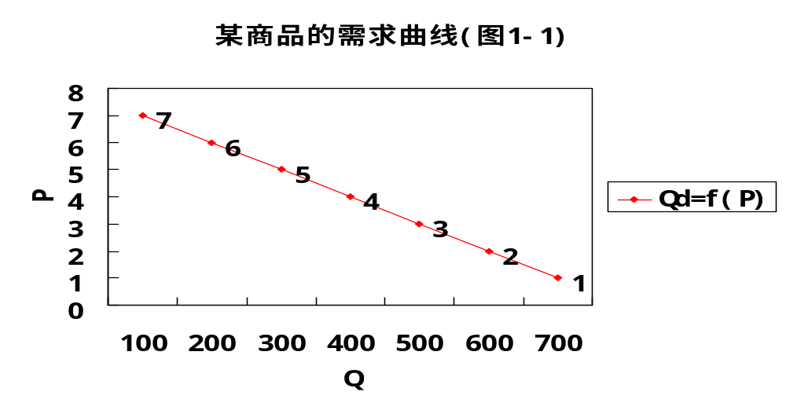
需求曲线和需求定理
需求定理:The Law of Demand：需求量与价格呈反方向变动。
  P↑，Q↓；
  P↓，Q↑。

Slide 6
影响需求的因素:
商品本身的价格
相关商品的价格
消费者的收入及社会分配的公平程度
消费者偏好（嗜好）
消费者对未来的预期
消费者数量与结构

Slide 7

2.供给 Supply
供给：在一定时期内，在各种可能的价格水平，企业愿意而且能够供应的某种商品数量的集合。
  “愿意--- 供给欲望”
  “能够--- 供给能力”
这两个条件缺一都不构成供给。
供给是供给欲望与供给能力的统一

Slide 8
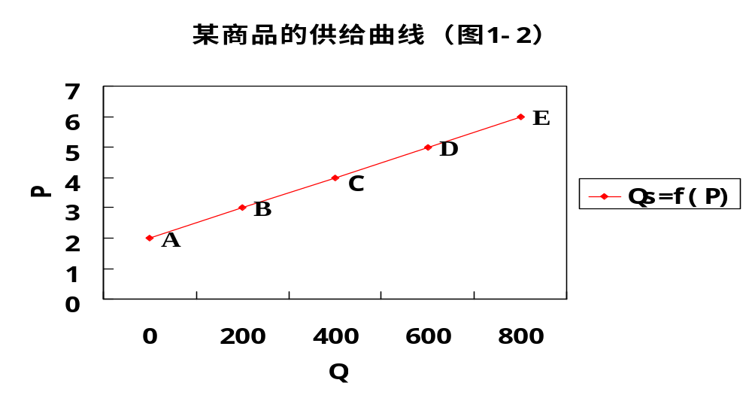
供给曲线与供给定理
供给曲线：表示供给量与价格之间关系的曲线。
  P↑，Q↑ ；
  P↓，Q↓ 。

Slide 9

影响供给的因素
商品本身的价格
相关商品的价格
商品自身价格不变，生产成本上升会减少利润，使供给量减少。
在一般情况下，生产技术水平的提高可以提高劳动生产率，降低生产成本，增加生产者的利润，生产者会提供更多的产量。
厂商的目标
厂商对未来的预期
生产要素的价格
生产技术的变动
政府的政策

Slide 10
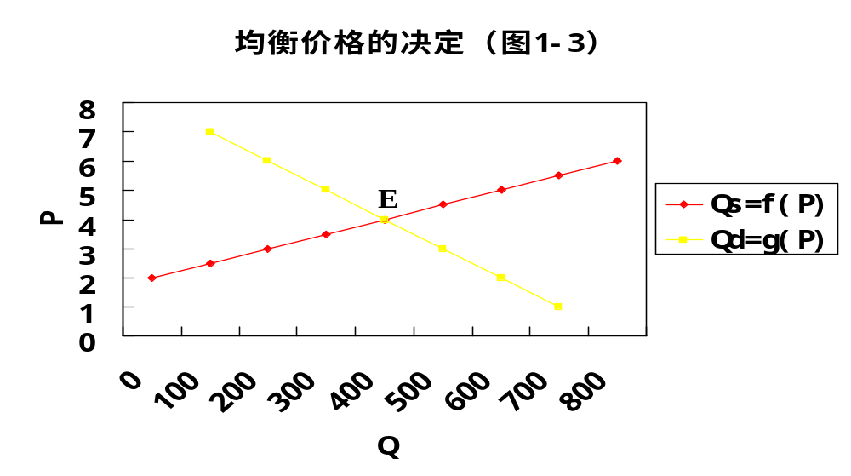
把图1-1中的需求曲线和图1-2中的供给曲线结合在一
起，用图1-3表明均衡价格的决定。

Slide 11
价格决定理论小结
影响供给的因素
影响需求的因素
价 格
供给
需求

Slide 12

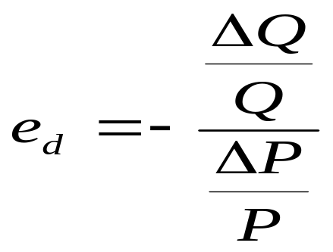
2.需求价格弹性 price elasticity of demand
（1）需求价格弹性：需求量变动对价格变动的反应程度。
初级学者：
需求价格弹性系数如果是负的，一般取正值，以便于比较。
需求价格弹性
精确分析的时候，需求价格弹性值可以是正，也可以是负

Slide 13
A. E>1富有弹性（elastic）
需求弹性分类。
需求量变动比率>价格变动比率。主要是奢侈品。
需求曲线平缓。
商品价格上升6%，而需求量减少9%时，该商品属于？
富有需求弹性。
D5
需求曲线斜率和弧弹性，紧密联系却又不相同。
相对于P轴斜率越大，相当于Q轴斜率越小，弹性越大。

Slide 14
B.E<1缺乏弹性（inelastic〕
需求量变动比率<价格变动比率。
主要是生活必需品
在图形上的需求曲线陡直。
病人对药品（不包括滋补品）的需求的价格弹性<1
D4
若某商品价格上升20％，其需求量下降10％，则该商品的需求价格弹性为
缺乏弹性

Slide 15
C. E=1单位弹性（unitary elastic）
价格变动比率= 需求量变动比率。
需求曲线是一条正双曲线。
如运输、住房服务
D3

Slide 16
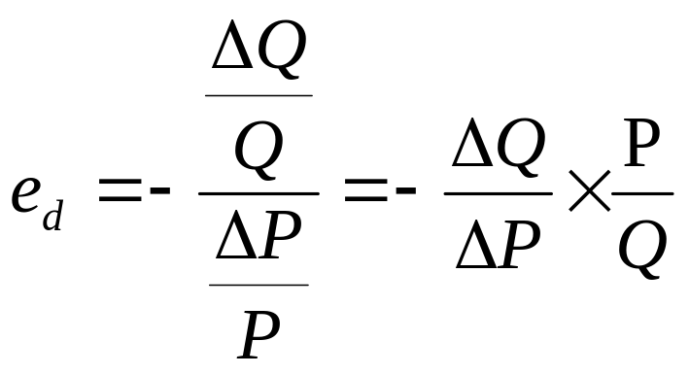

D. E = 0 完全无弹性（perfect inelastic）
需求曲线表现为垂直于横轴的一条直线。
P
D1
价格无论如何变动，
需求量都不会变动。
（如：急救药）
Q
需求价格弧弹性
∵ ∆Q＝0
∴ Ed＝0

Slide 17
E. E = ∞ 无限弹性（perfect elastic）
需求曲线表现为一条平行于横轴的直线 。
P
价格既定时，需求量无限。
银行以固定价格收购黄金
实行保护价的农产品
D2
需求价格弧弹性
Q
∵ ∆Q＝ ∞
∴ Ed＝ ∞

Slide 18

供给的价格弹性
Price Elasticity of Supply
P
（1）供给的价格弹性 ：以价格为自变量，以供给量为因变量的弹性关系。
用供给量变动百分比除以价格变动百分比来计算。
A
Q

Slide 19
3.需求估计与需求预测
需求估计
  市场调查法
    消费者调查
    消费者诊所
    市场实验
  需求预测
    定性预测
      专家调查法
      德尔菲法
    定量预测
      趋势外推法
      因果分析法

Slide 20
4.边际收益递减规律与规模经济
  定义
    当包括技术在内的其他投入固定不变时，一种投入数量增加最终会达到一个临界点，在该点以后产出水平会因为这一投入的增加而减少。
  原因
    可变要素与不变要素在数量上存在一个最佳配合比例

Slide 21
4.边际收益递减规律与规模经济
  递减规律
    开始：可变要素小于最佳配合比例。
    随着投入量渐增，越来越接近最佳配合比例，边际产量呈递增趋势。
    达到最佳配合比例后，再增加可变要素投入，边际产量呈递减趋势。

Slide 22
4.边际收益递减规律与规模经济
  规模收益
  企业的投入按同比例增加时产出水平的增加倍数
    规模收益递增
    规模收益不变
    规模收益递减

Slide 23
4.边际收益递减规律与规模经济
  产生规模经济的原因
    专业化利益
    要素的不可分割性
    生产的多样化利益
    其他
  规模不经济的原因
    专业分工的副作用
    管理效率的降低

Slide 24
5.成本、收益与利润
  成本指成本是企业为获得生产所需要的各种资源而付出的代价。
  在经济学中，成本分为短期成本和长期成本。在短期内，厂商不能根据要达到的产量调整全部生产要素（如设备、厂房、管理人员）。从长期看，厂商可以根据要达到的产量调整全部生产要素。

Slide 25

1.成本（Cost）

Slide 26
1、相关成本与非相关成本
相关成本
是指适宜于作决策用的成本
不相关成本
不适宜于用作决策的成本。
与决策相关的成本是经济成本，而不是会计成本。是增量成本，而不是沉没成本。经济成本考虑的是机会成本、内含成本，不考虑外显成本。对成本的正确考虑是至关重要的，因为这关系到决策的正确性。

Slide 27
2、会计成本(Accounting cost)与经济成本(Economic cost)
会计成本
指会计人员按照税法和会计准则的要求，把与企业已发生的一切经济活动有关部门的实际支付、费用等计入成本，如实地反映企业的财务状况。会计成本又称历史成本，是企业所发生的过去情况的记录。
经济成本
用经济学原理来分析企业决策，采用的是机会成本概念。在经济活动中，为获得一定的收益所付出的代价，不仅包括经济活动本身的资源投入，还应该包括所放弃的收益。

Slide 28
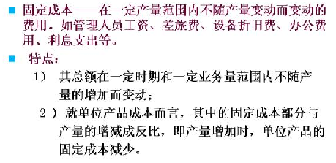
3、固定成本与变动成本

Slide 29
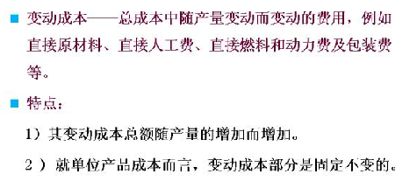
3、固定成本与变动成本

Slide 30
4、增量成本与沉没成本
增量成本
指企业因作出某一特定的决策而引起的全部成本的变化。
沉没成本
指决策前已经支出的费用或已经承诺将来必须支付的费用

Slide 31
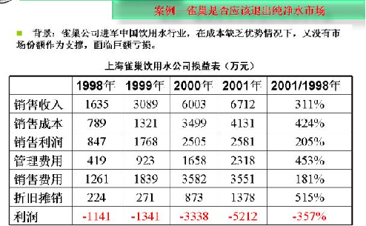

Slide 32
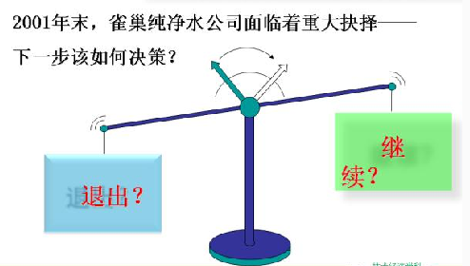

Slide 33
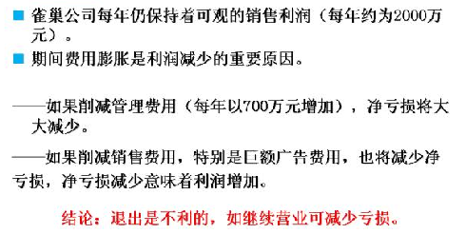
沉没成本

Slide 34
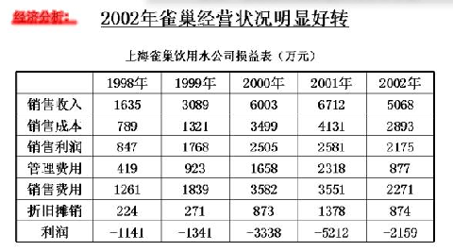
沉没成本

Slide 35
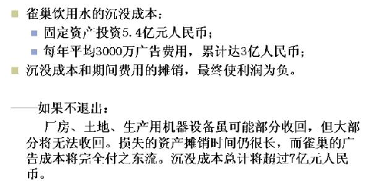
沉没成本

Slide 36
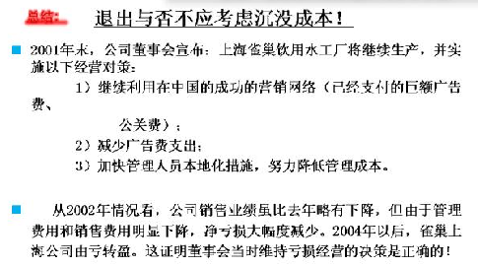
沉没成本

Slide 37
5、外显成本与内含成本
外显成本
企业为取得生产所需的各种生产要素而发生的实际支出
内含成本
指企业在生产活动中使用的自有要素的价值，这种价值由机会成本来衡量。

Slide 38
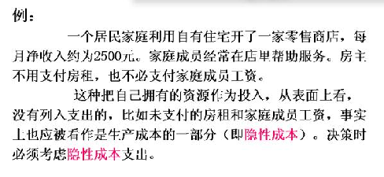
5、外显成本与内含成本

Slide 39
6、机会成本
机会成本的概念
  因为将资源置于某种特定用途而放弃另外一种最好的资源投入机会而牺牲的利益。
  在既定资源条件下，假定厂商可以生产两种产品，当把资源用于生产某一种产品时，机会成本就是所放弃生产的另一种产品数量。
产生机会成本的条件
  资源本身有多种用途
  资源可以自由流动而不受限制
  资源具有稀缺性

Slide 40
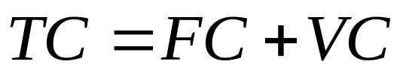
短期成本
固定成本（ fixed cost , FC）
短期内不随产量变动而变动的成本
变动成本（ variable cost , VC）
短期内随产量变动而变动的成本
总成本（ total cost , TC）
C
TC
VC
FC
0
Q

Slide 41
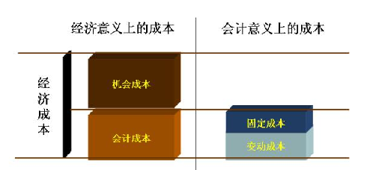
各种成本之间的关系

Slide 42
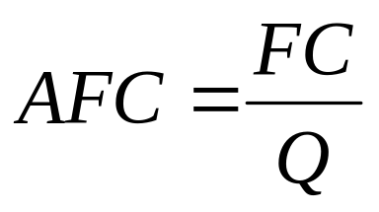
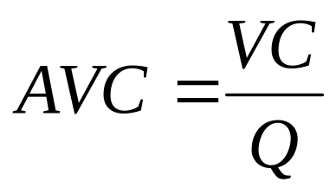
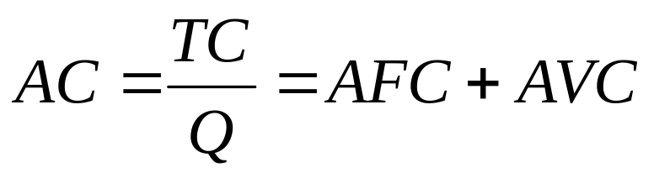
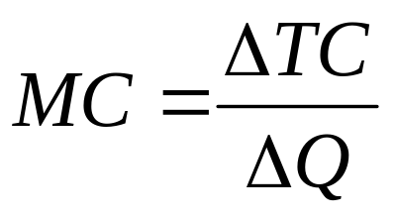
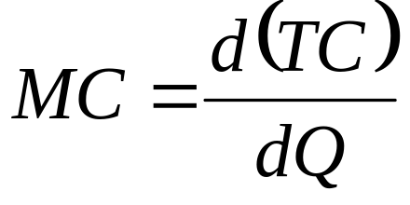
平均固定成本（AFC）
Q表示产量
average fixed cost
平均变动成本（AVC）
average variable cost
平均成本（AC）
average cost
边际成本（MC）
marginal cost
微分形式

Slide 43
各短期成本曲线之间的关系
C
MC
AC
E
AVC
H
AFC
0
Q
AFC为一双曲线，AVC、AC、MC均为上凹曲线
MC曲线与AC曲线一定交于AC的最低点（E点）
MC曲线与AVC曲线一定交于AVC的最低点（H点）

Slide 44

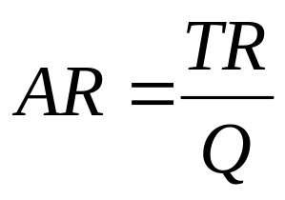
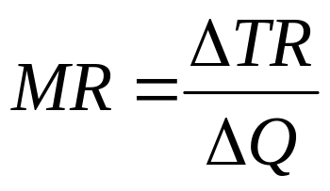
2.收益
收益指厂商出售产品所得的收入。收益中包括了成本和利润。
总收益
平均收益
边际收益

Slide 45
3．利润
会计利润
企业的经营收益减去会计成本
正常利润
企业所有自有资源的投入必须得到的最低报酬。正常利润就是全部内含成本，或所有要素的机会成本超过会计成本的部分。
经济利润
企业收益减去所有经济成本后的剩余，即超出正常利润的部分。

Slide 46
会计成本=外显成本
经济成本=外显成本+内含成本=会计成本+内含成本
会计利润=收益-会计成本
经济利润=收益-经济成本
若经济利润=0，企业获得正常利润；经济利润<0，企业存在经济意义上的亏损；经济利润>0，企业获得超额利润。

Slide 47
6.支付意愿、消费者剩余
与生产者剩余
  支付意愿
  消费者愿意为某一最终产品或服务支付的金额
  消费者剩余
  消费者愿意支付与实际支付的差额
  生产者剩余
  生产者因参与市场行为而得到的额外补偿
    短期：短期利润+生产成本
    长期：投入的生产要素所获得的增加的租金

Slide 48
7.市场结构与企业行为
市场类型 | 企业数目 | 产品类别 | 对价格的控制 | 进入和退出该行业
完全竞争 | 很多 | 完全无差异 | 完全不能控制 | 非常容易
完全垄断 | 一个 | 没有合适替代品的独特产品 | 可在很大程度上控制 | 非常困难
垄断竞争 | 较多 | 有一定差异 | 一定程度控制 | 比较容易
寡头垄断 | 很多 | 有一定差异或无差异 | 较大程度控制 | 比较困难

Slide 49
二.财务会计相关知识
企业投资的构成
企业投资形成的资产
收入、利润与税金
成本与费用
负债
所有者权益
财务报表

Slide 50
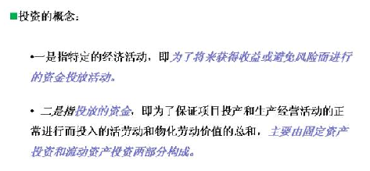
（一）投资

Slide 51
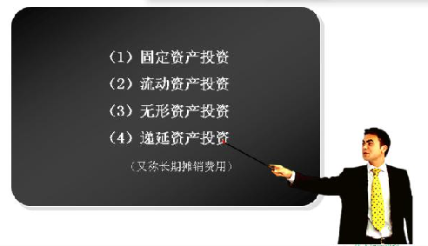
（一）投资
项目建成后，投资转化为相应的资产：

Slide 52
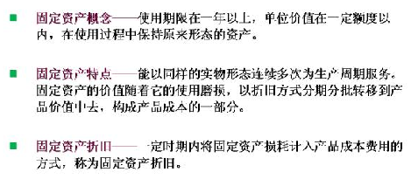
固定资产

Slide 53
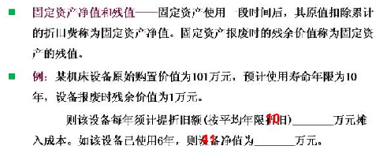
固定资产

Slide 54
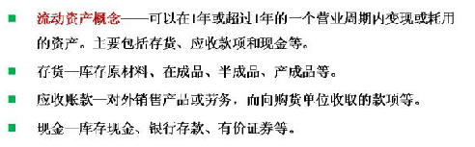
流动资产

Slide 55
工业项目流动资金构成
流动资金＝流动资产－流动负债
原材料
辅助材料
燃料
其它外购品
在产品
产成品
修理用备品备件
协作件
半成品
低值易耗品
包装物
其它外购材料
存货
流动资产
现金及各种存款
应收及预付款
短期投资

Slide 56
无形资产、递延资产
无形资产：指没有物质实体而以某种特殊权利和技术知识等资源形态存在并发挥作用的资产，如专利、商标、版权、土地使用权、非专利技术、商誉、特许经营权等。
递延资产：项目筹建期间发生的各项费用，计入开办费用。

Slide 57
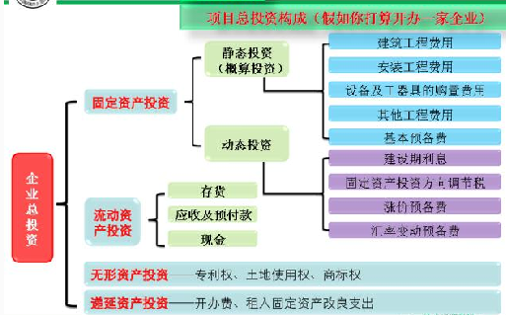

Slide 58
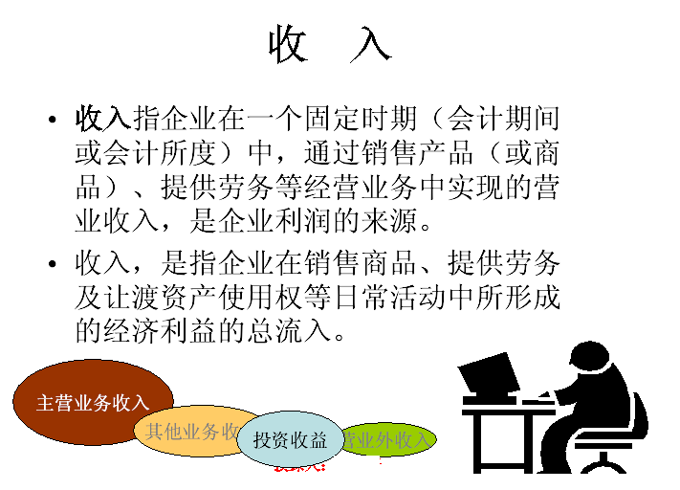
（二）收入、利润及税金

Slide 59
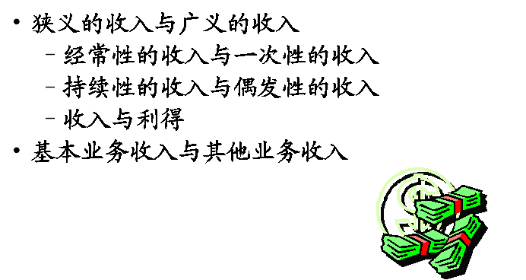
（二）收入、利润及税金

Slide 60
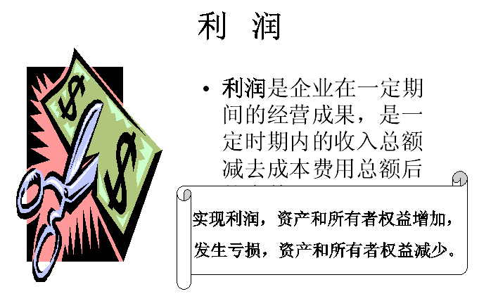
（二）收入、利润及税金

Slide 61
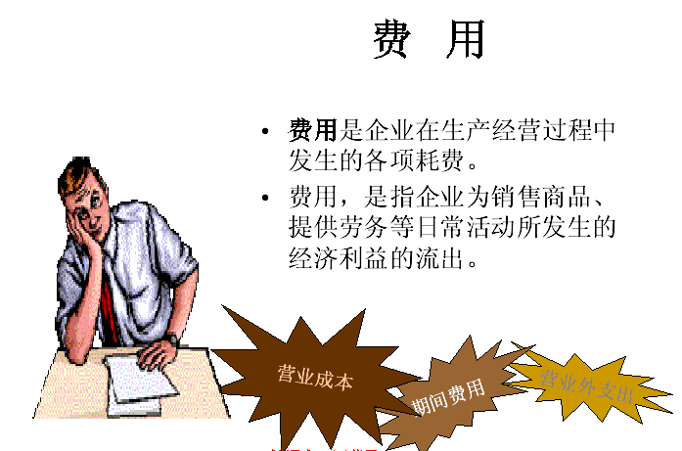
（三）成本费用

Slide 62
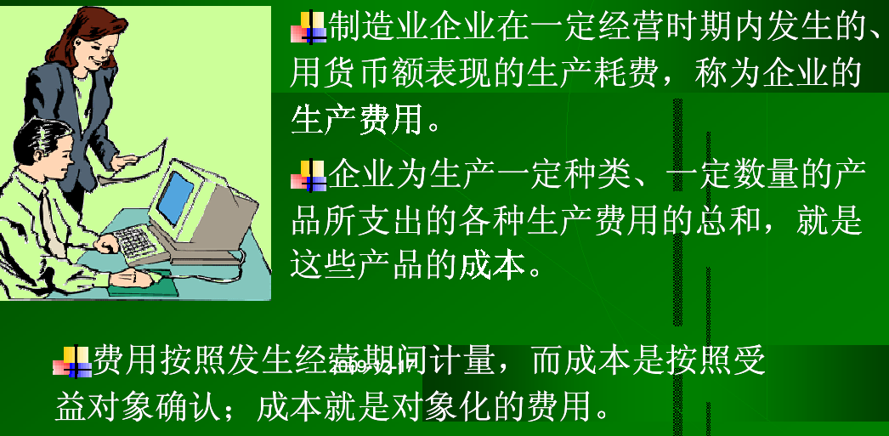
（三）成本费用

Slide 63
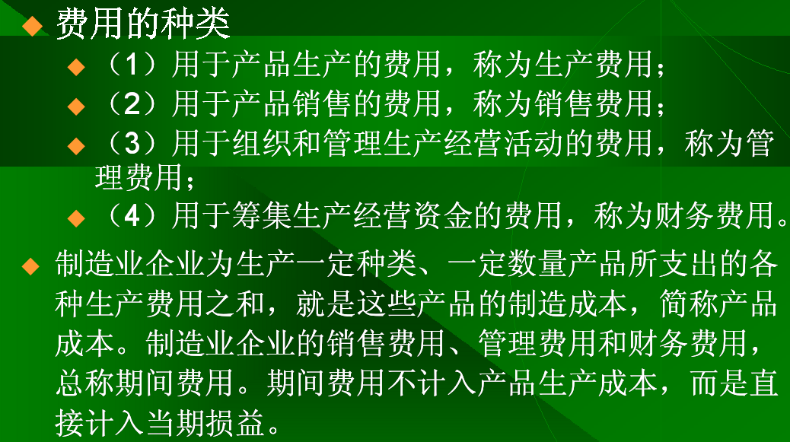
（三）成本费用

Slide 64
（三）成本费用
直接材料
直接工资
其它直接费用
直接费用
产品生产成本
车间管理人员工资
折旧费
修理费、物料消耗
其它制造费用
制造费用
公司管理人员工资
折旧费、摊销费
修理费、物料消耗
房产税、车船税、土地使用税
其它管理费用
总成本费用
管理费用
运输费、包装费、保险费、差旅费、广告费
销售机构人员工资、折旧费等
销售费用
借款利息
汇兑净损失、银行手续费、其它筹资费用
财务费用

Slide 65
销售收入、利润及税金
销售收入
－ 总成本费用
－ 销售税金及附加
_____________________________________________________________________
＝ 销售利润
－ 所得税
_____________________________________________________________________
＝ 税后利润
－ 公积金
－ 公益金
_____________________________________________________________________
＝ 可分配利润
计入成本的税
  房产税
  车船税
  土地使用税
  进口材料关税等
销售税金及附加
  增值税
  营业税
  城乡维护建设税
  教育费附加
  消费税
  资源税
所得税

Slide 66

（四）负债

Slide 67
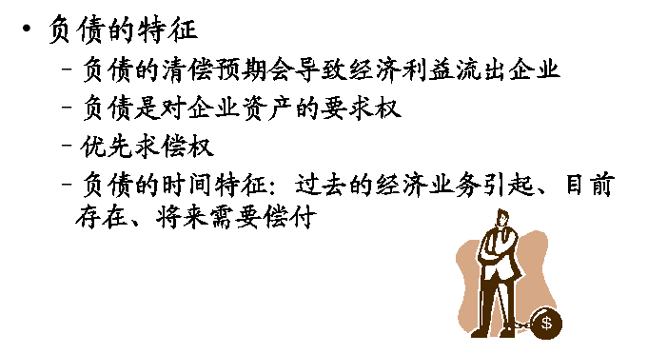
（四）负债

Slide 68
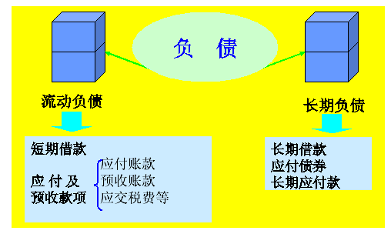
（四）负债

Slide 69
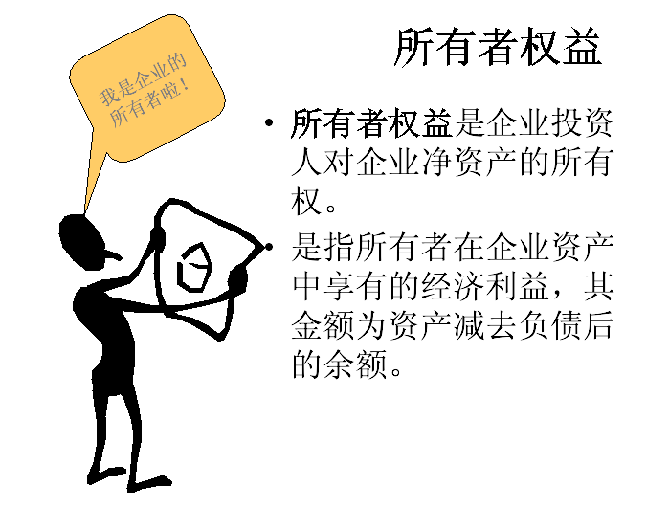
（五）所有者权益

Slide 70
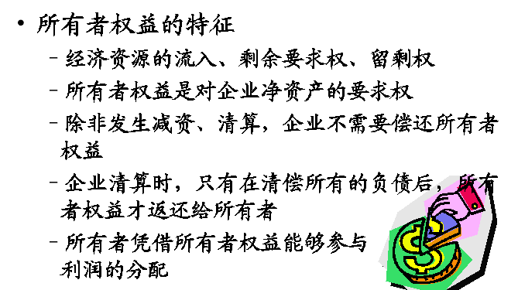
（五）所有者权益

Slide 71
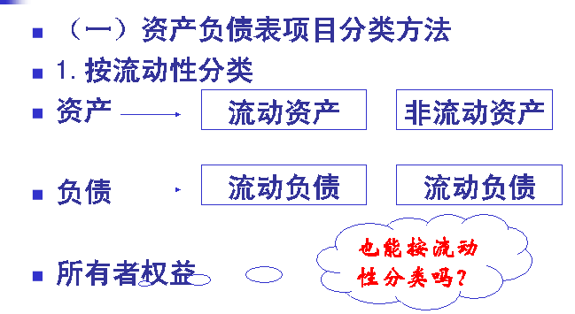
（七）财务报表

Slide 72
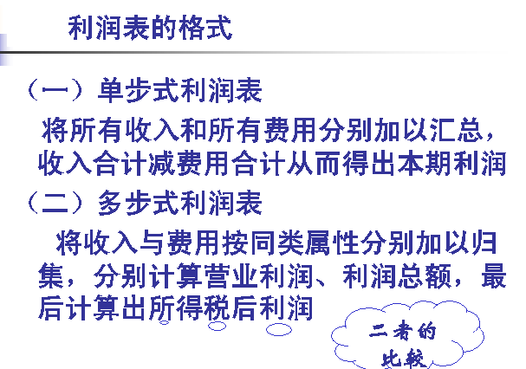
（七）财务报表

Slide 73
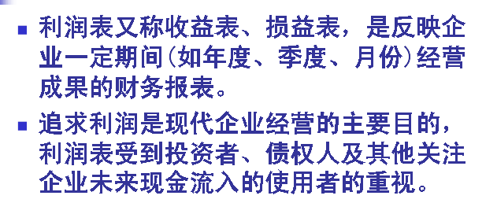
（七）财务报表

Slide 74
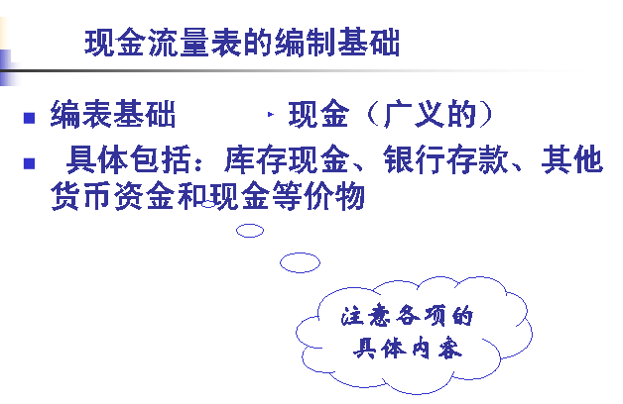
（七）财务报表

Slide 75
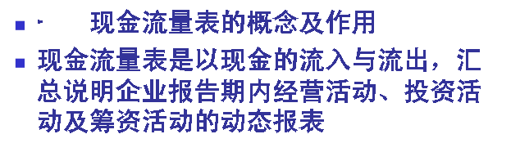
（七）财务报表

